Slide 1
Modern Cryptography
Discrete logarithms and RSA

Slide 2
Discrete logarithms and RSA
Discrete Logarithms
DL and CDH Games
Finding Cyclic Groups
RSA

Slide 3
Discrete Logarithms
Discrete Logarithms

Slide 4
Discrete Logarithms
Logarithm (로그):
일반적인 수학에서 로그는 지수화(Exponentiation) 연산을 거꾸로 되돌리는 역산 함수이다.
Discrete (이산적):
암호학에서는 실수 범위가 아닌, 유한한 개수의 원소만 존재하는 ‘군(Group)’ 내부에서만 연산이 이루어진다.
숫자들이 소수 p를 법(mod)으로 하여 불연속적으로 끊어져 존재하기 때문에 ‘이산(Discrete)’이라는 수식어가 붙는다.

Slide 5
Discrete Logarithms
암호학적 중요성:
실수 체계의 로그와 달리, 이산적인 군 내부에서는 지수 연산이 매우 빠르지만 그 역산인 이산 로그를 구하는 것은 극도로 어렵다.
이러한 ‘일방향성(One-wayness)’이 현대 암호학적 안전성의 기반이 된다.

Slide 6
Discrete Logarithms
Mathematical Definition of DLP

Slide 7
Mathematical Definition of DLP
Background
특정 원소 g를 거듭제곱하여 전체 공간을 빠짐없이 생성할 수 있을 때, 그 g를 Generator라고 정의하며 이러한 군을 Cyclic Group이라 한다.
이산 로그는 이 Cyclic Group의 특성을 역으로 이용한 대수학적 함수이다.

Slide 8
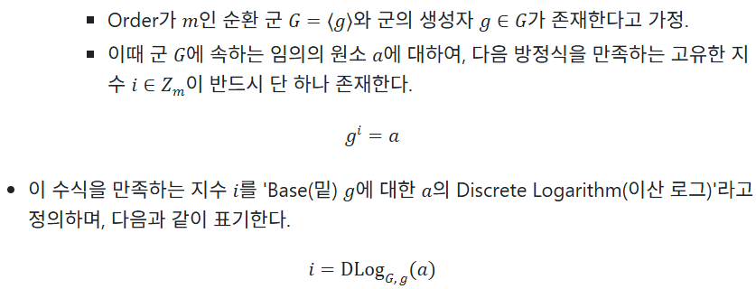
Mathematical Definition of DLP
Definition

Slide 9

Mathematical Definition of DLP
대수학적으로 이산 로그 함수는 지수화 함수의 완벽한 역함수로 작동한다.
따라서 다음 두가지의 항등식이 항상 성립한다.

Slide 10
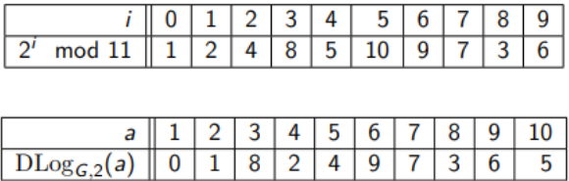
Mathematical Definition of DLP
Ex: 모듈러 11 환경에서의 이산 로그 역산 전개:

Slide 11
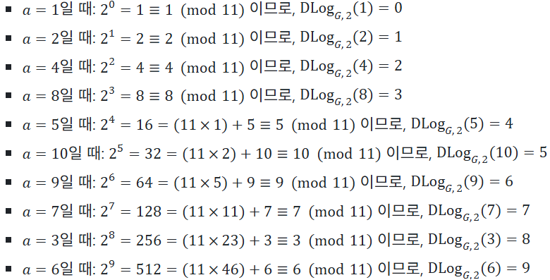
Mathematical Definition of DLP
역산 계산:

Slide 12

Mathematical Definition of DLP
이러한 모듈러 지수 연산을 수행하면 결과값 a $∈$ {1, 2, …, 10} 전체가 지수 i $∈\left\{0, 1, …, 9\right\} 와$ 중복 없이 완벽하게 1:1로 대응됨을 확인할 수 있다.
하지만 숫자가 커지면, a만 보고 i를 찾는 것은 불가능에 가깝다.

Slide 13
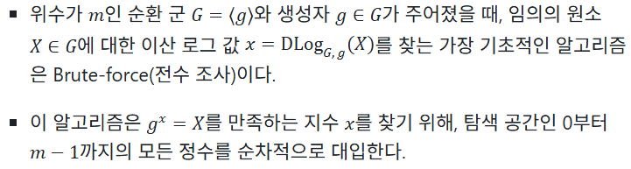
Mathematical Definition of DLP

Slide 14
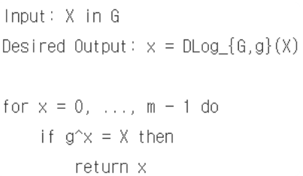
Mathematical Definition of DLP

Slide 15
Mathematical Definition of DLP
탐색 공간 내에 반드시 정답이 존재하므로 수학적으로 항상 올바른 해를 반환한다.
하지만 루프를 1회 수행할 때마다 지수화 연산이 요구되며, 최악의 경우 군의 위수 m번만큼 연산을 반복해야 하므로 시간 복잡도는 O(m)이 된다.
암호학에서 입력값의 크기는 정수 자체가 아니라 이진수 인코딩의 비트 길이인 |p|로 측정되므로, 이 복잡도는

Slide 16

Discrete Logarithms
Computing DLog: $Z_{p}^{∗}$ vs $EC_{p}$

Slide 17
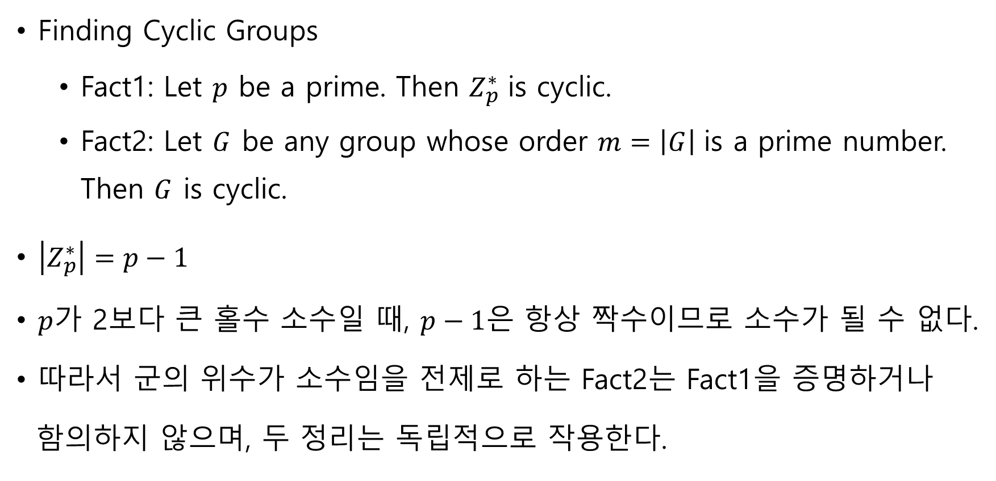

Computing DLog: $Z_{p}^{∗}$ vs $EC_{p}$
Finding Cyclic Groups
Fact1: Let $p$ be a prime. Then $Z_{p}^{∗}$ is cyclic.
Fact2: Let $G$ be any group whose order $m=\left|G\right|$ is a prime number. Then $G$ is cyclic.
$\left|Z_{p}^{∗}\right|=p−1$
$p가$ 2보다 큰 홀수 소수일 때, $p−1은$ 항상 짝수이므로 소수가 될 수 없다.
따라서 군의 위수가 소수임을 전제로 하는 Fact2는 Fact1을 증명하거나
함의하지 않으며, 두 정리는 독립적으로 작용한다.

Slide 18
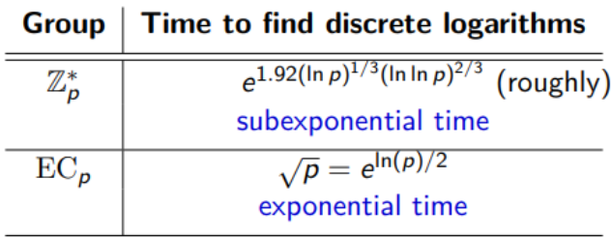


Computing DLog: $Z_{p}^{∗}$ vs $EC_{p}$
$Z_{p}^{∗}$ vs $EC_{p}$
주로 유한체의 곱셈군인 $Z_{p}^{∗}와$ 유한체 상의 곡선군 $EC_{p}$가 주로 사용된다.

Slide 19
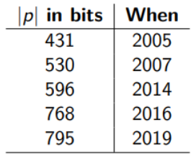

Computing DLog: $Z_{p}^{∗}$ vs $EC_{p}$
Ex: In $Z_{p}^{∗}$
$Z_{p}^{∗}$: 2019년 기준으로 약 795비트 크기의 소수 $p에$ 대한 이산 로그 계산이 기록 되었다.
$EC_{p}: 현재$ 기록은 약 114비트 수준이다.

Slide 20
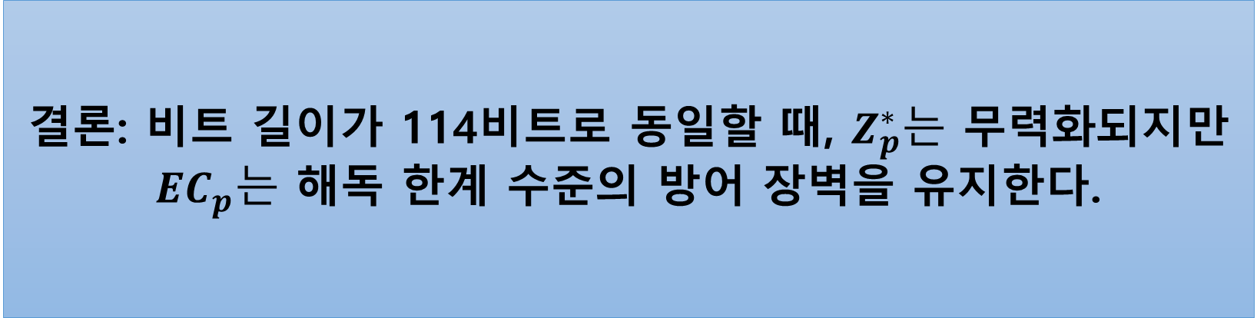
Computing DLog: $Z_{p}^{∗}$ vs $EC_{p}$
Ex: In $Z_{p}^{∗}$
$Z_{p}^{∗}$: 2019년 기준으로 약 795비트 크기의 소수 $p에$ 대한 이산 로그 계산이 기록 되었다.
$EC_{p}: 현재$ 기록은 약 114비트 수준이다.
결론: 비트 길이가 114비트로 동일할 때, $Z_{p}^{∗}는$ 무력화되지만 $EC_{p}는$ 해독 한계 수준의 방어 장벽을 유지한다.

Slide 21
Discrete Logarithms
Why EC Groups & Moore’s Law

Slide 22
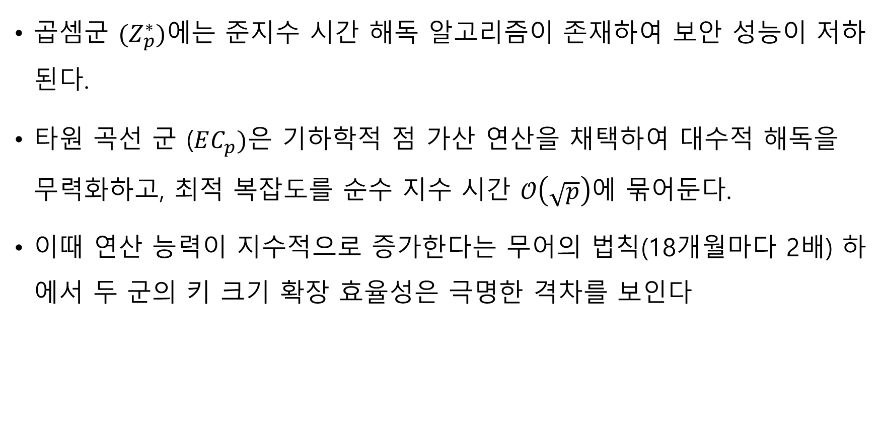
Why EC Groups & Moore’s Law
곱셈군 ${(Z}_{p}^{∗})에$는 준지수 시간 해독 알고리즘이 존재하여 보안 성능이 저하된다.
타원 곡선 군 ($EC_{p})은$ 기하학적 점 가산 연산을 채택하여 대수적 해독을 무력화하고, 최적 복잡도를 순수 지수 시간 $𝒪\left(\sqrt{p}\right)에$ 묶어둔다.
이때 연산 능력이 지수적으로 증가한다는 무어의 법칙(18개월마다 2배) 하에서 두 군의 키 크기 확장 효율성은 극명한 격차를 보인다

Slide 23
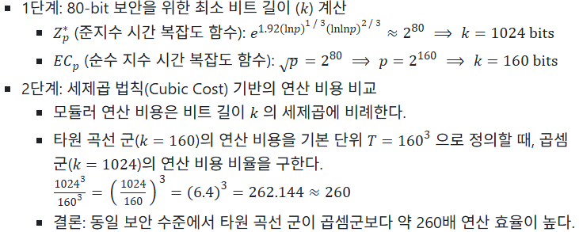
Why EC Groups & Moore’s Law
Ex: 80-bit

Slide 24
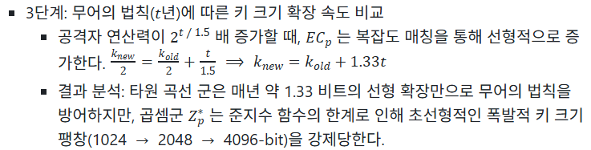
Why EC Groups & Moore’s Law
Ex: 80-bit

Slide 25
DL and CDH Games

Slide 26
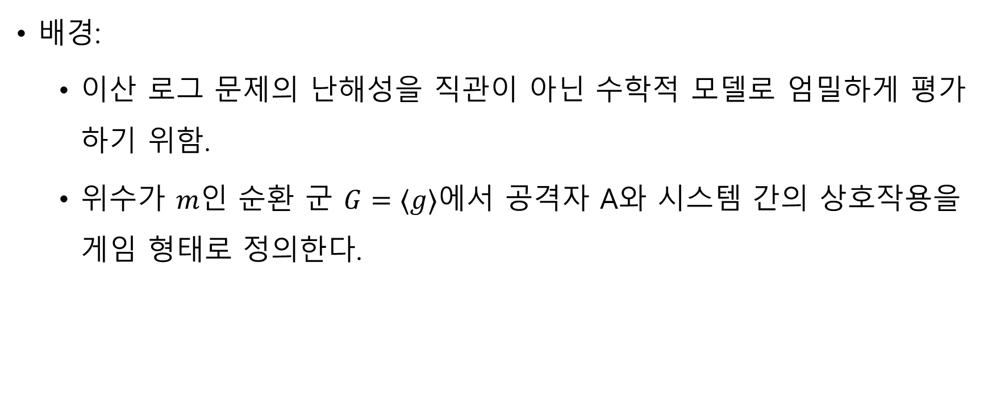
DL Game
배경:
이산 로그 문제의 난해성을 직관이 아닌 수학적 모델로 엄밀하게 평가하기 위함.
위수가 $m인$ 순환 군 $G=⟨g⟩에$서 공격자 A와 시스템 간의 상호작용을 게임 형태로 정의한다.

Slide 27
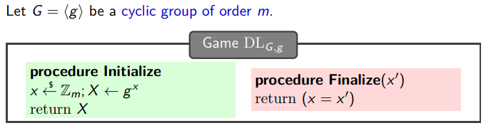
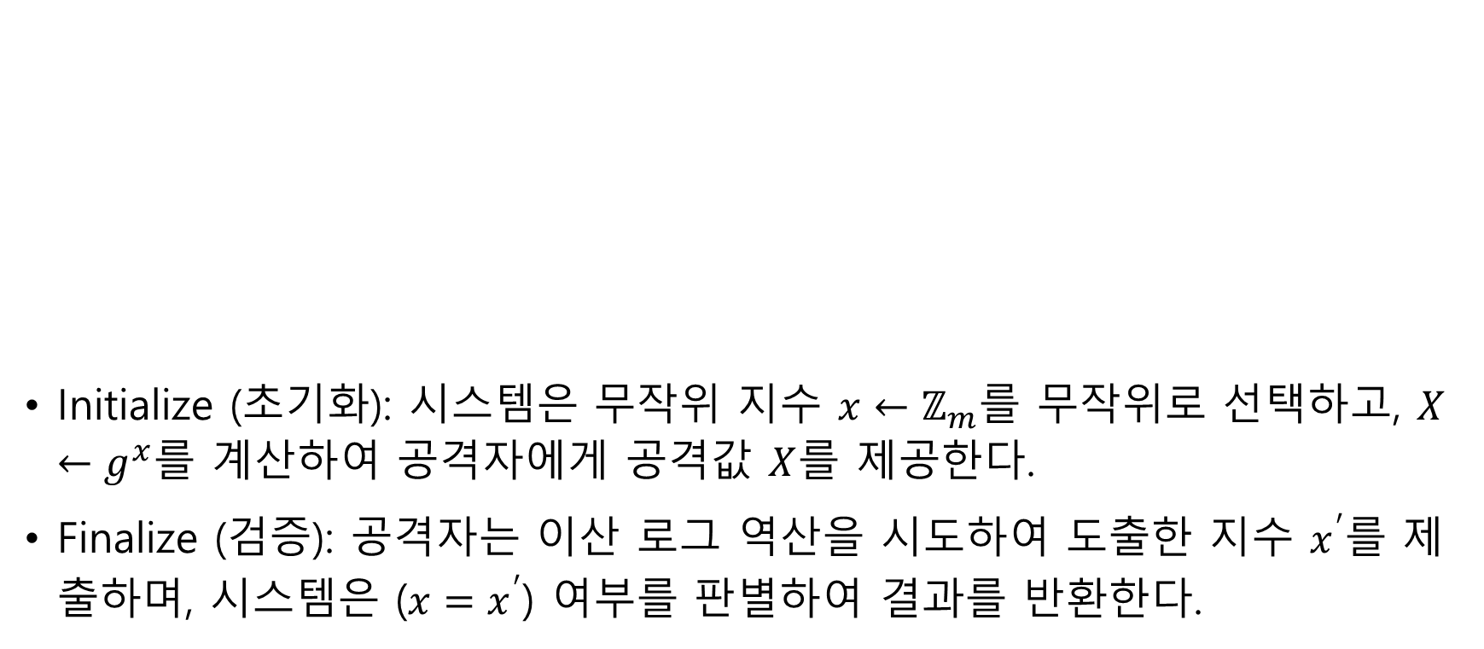
DL Game
Initialize (초기화): 시스템은 무작위 지수 $x←ℤ_{m}$를 무작위로 선택하고, $X←g^{x}$를 계산하여 공격자에게 공격값 $X$를 제공한다.
Finalize (검증): 공격자는 이산 로그 역산을 시도하여 도출한 지수 $x^{′}$를 제출하며, 시스템은 ($x=x^{′}$) 여부를 판별하여 결과를 반환한다.

Slide 28
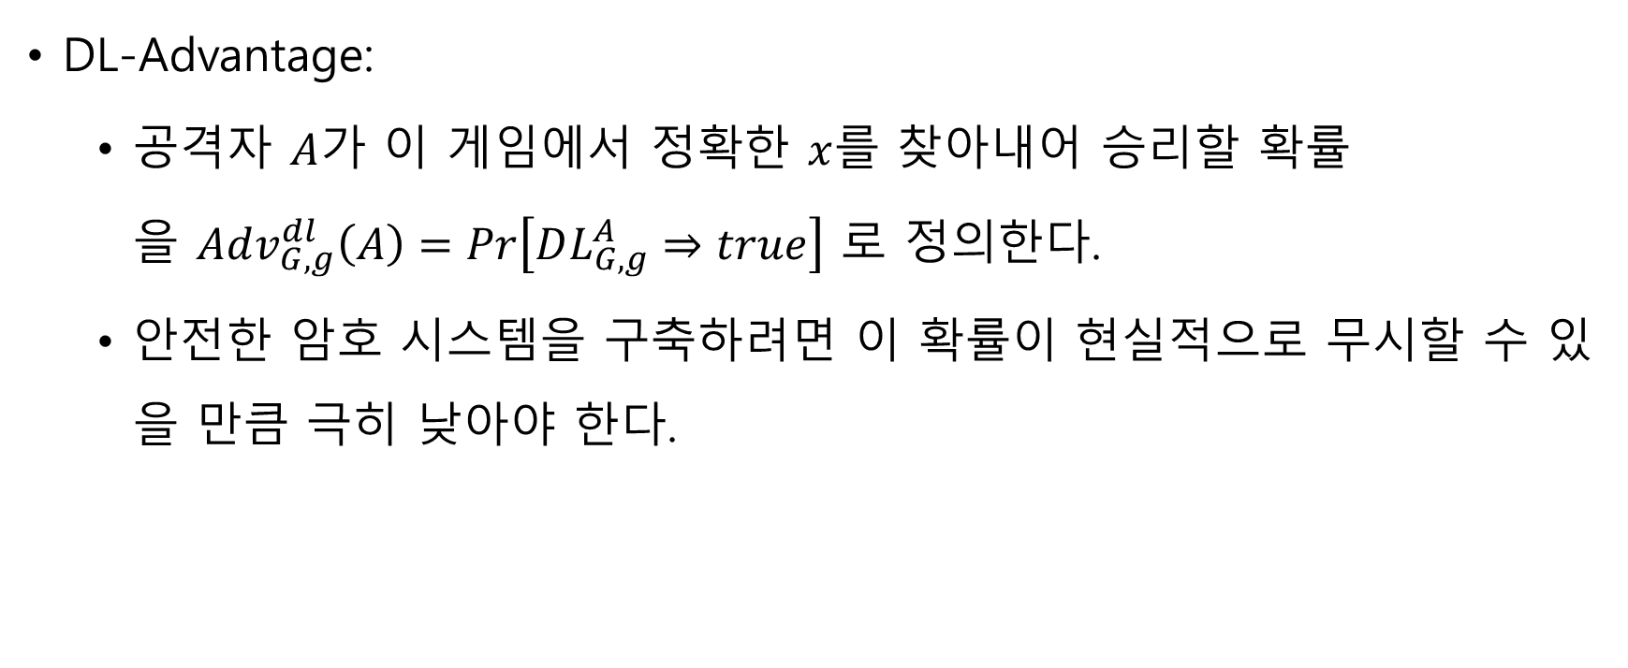
DL Game
DL-Advantage:
공격자 $A$가 이 게임에서 정확한 $x$를 찾아내어 승리할 확률을 $Adv_{G,g}^{dl}\left(A\right)=Pr\left[DL_{G,g}^{A}⇒true\right]$ 로 정의한다.
안전한 암호 시스템을 구축하려면 이 확률이 현실적으로 무시할 수 있을 만큼 극히 낮아야 한다.

Slide 29
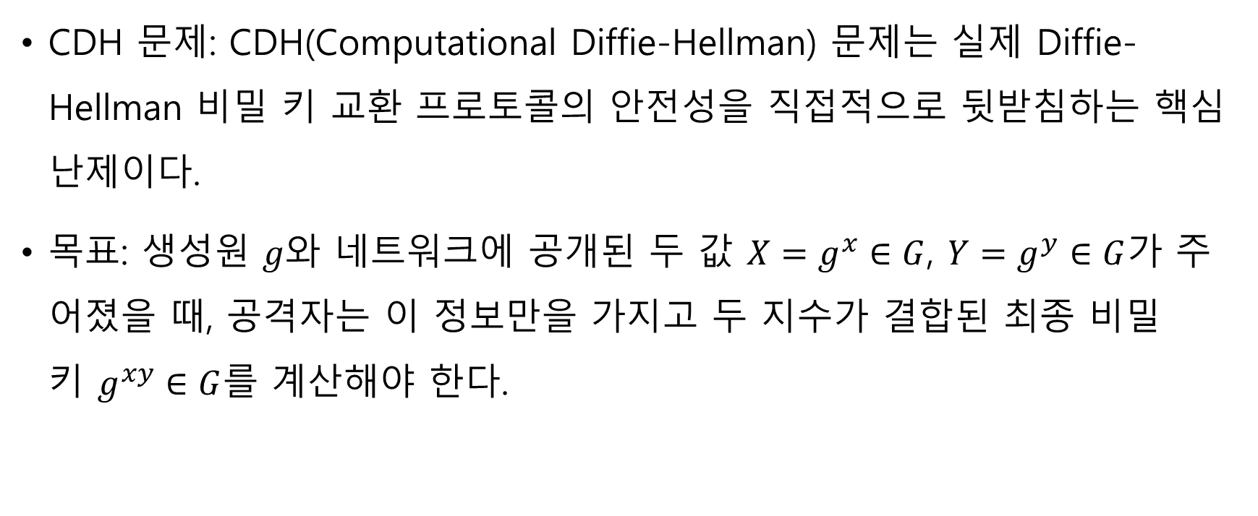
CDH Problem & Relationship to DL
CDH 문제: CDH(Computational Diffie-Hellman) 문제는 실제 Diffie-Hellman 비밀 키 교환 프로토콜의 안전성을 직접적으로 뒷받침하는 핵심 난제이다.
목표: 생성원 $g$와 네트워크에 공개된 두 값 $X=g^{x}∈G$, $Y=g^{y}∈G$가 주어졌을 때, 공격자는 이 정보만을 가지고 두 지수가 결합된 최종 비밀 키 $g^{xy}∈G$를 계산해야 한다.

Slide 30
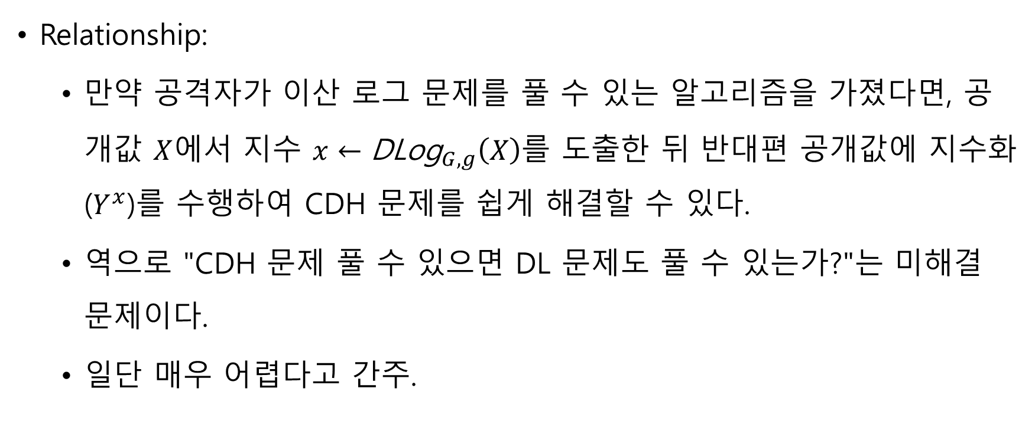
CDH Problem & Relationship to DL
Relationship:
만약 공격자가 이산 로그 문제를 풀 수 있는 알고리즘을 가졌다면, 공개값 $X$에서 지수 $x←{\text{DLog}}_{G,g}\left(X\right)$를 도출한 뒤 반대편 공개값에 지수화 ($Y^{x}$)를 수행하여 CDH 문제를 쉽게 해결할 수 있다.
역으로 "CDH 문제 풀 수 있으면 DL 문제도 풀 수 있는가?"는 미해결 문제이다.
일단 매우 어렵다고 간주.

Slide 31
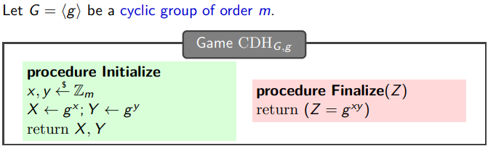
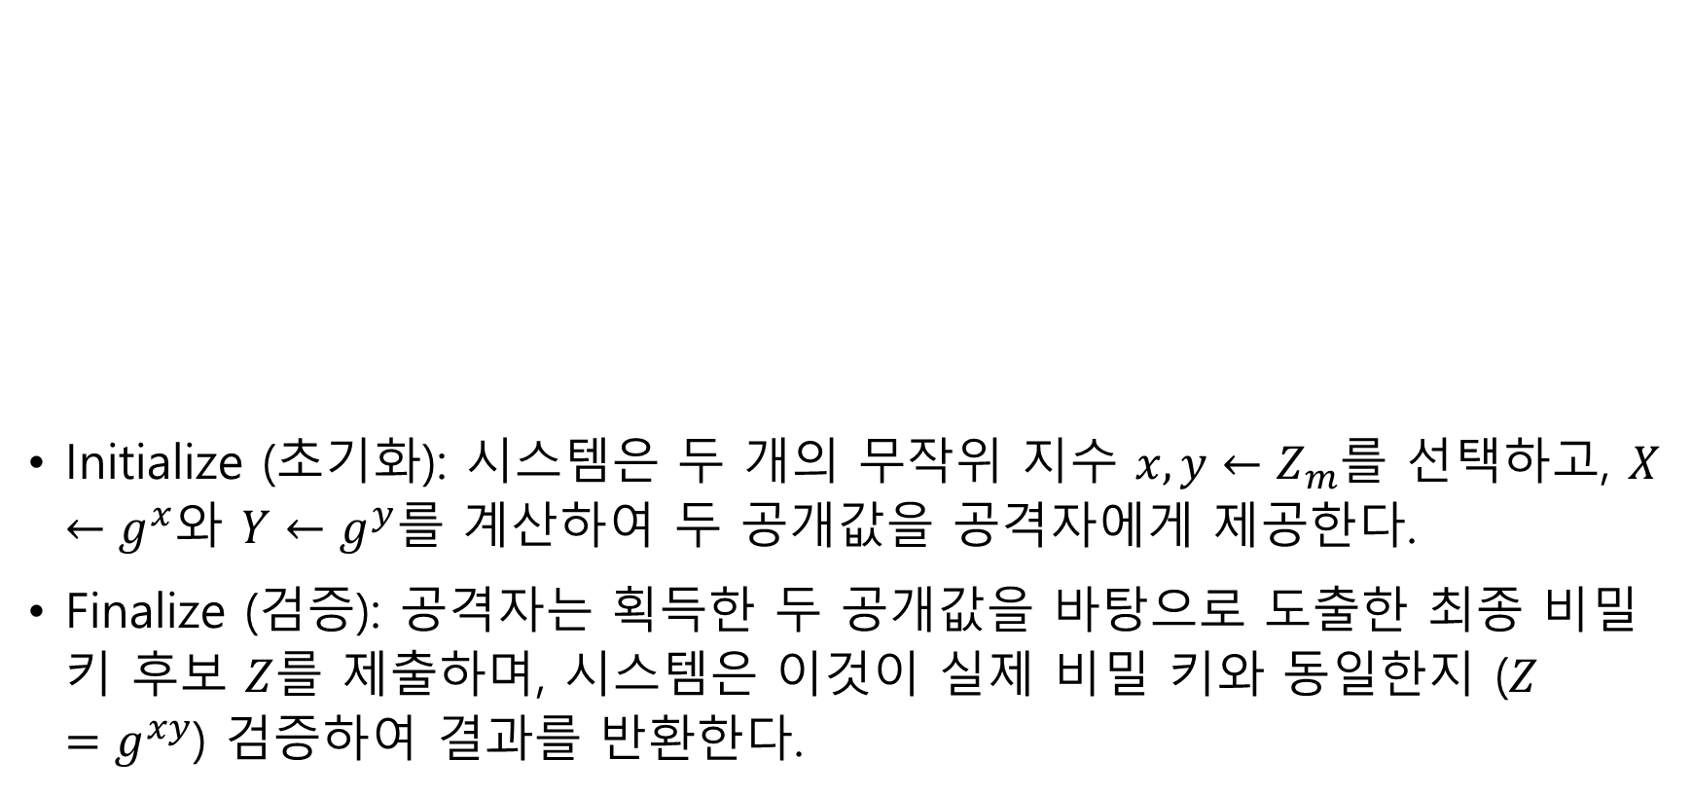
CDH Game
Initialize (초기화): 시스템은 두 개의 무작위 지수 $x,y←Z_{m}$를 선택하고, $X←g^{x}$와 $Y←g^{y}$를 계산하여 두 공개값을 공격자에게 제공한다.
Finalize (검증): 공격자는 획득한 두 공개값을 바탕으로 도출한 최종 비밀 키 후보 $Z$를 제출하며, 시스템은 이것이 실제 비밀 키와 동일한지 ($Z=g^{xy}$) 검증하여 결과를 반환한다.

Slide 32

CDH Game
CDH-Advantage:
공격자 $A$가 CDH 게임에서 정확한 결합 비밀 키를 도출하여 승리할 확률은 $Adv_{G,g}^{cdh}\left(A\right)=Pr\left[CDH_{G,g}^{A}⇒true\right]$ 로 정의된다.

Slide 33
Finding Cyclic Groups

Slide 34
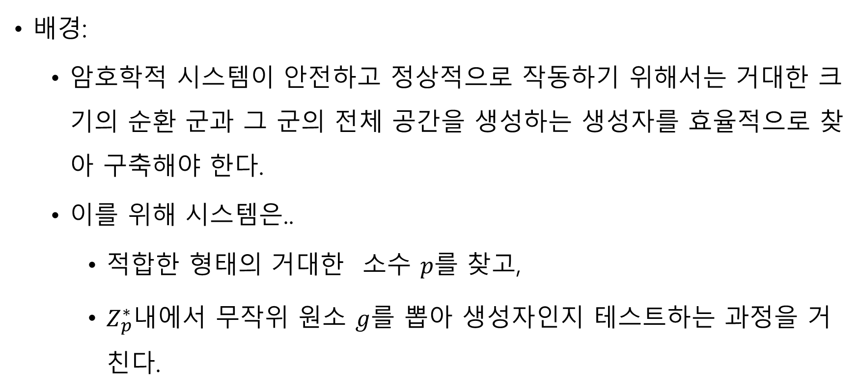
Finding Cyclic Groups
배경:
암호학적 시스템이 안전하고 정상적으로 작동하기 위해서는 거대한 크기의 순환 군과 그 군의 전체 공간을 생성하는 생성자를 효율적으로 찾아 구축해야 한다.
이를 위해 시스템은..
적합한 형태의 거대한 소수 $p$를 찾고,
$Z_{p}^{∗}내$에서 무작위 원소 $g$를 뽑아 생성자인지 테스트하는 과정을 거친다.

Slide 35
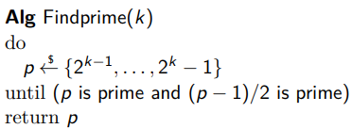

Finding Cyclic Groups
소수 탐색 알고리즘 (Findprime(k)):
단순한 첫 번째로 걸려온 소수 $p$를 반환하는 것이 아니라, 안전 소수 조건을 통과할 때까지 난수를 뽑고 검증하는 필터링 엔진으로 작동한다.

Slide 36
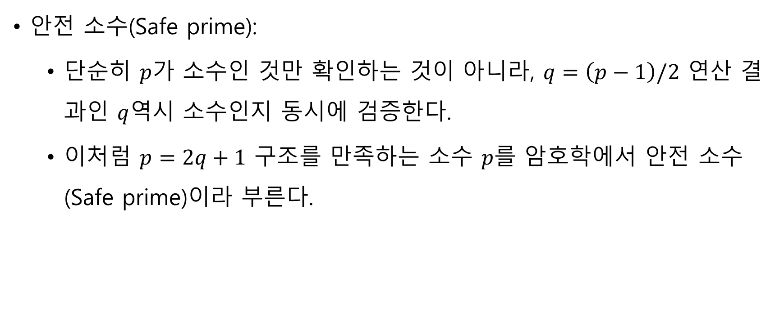
Finding Cyclic Groups
안전 소수(Safe prime):
단순히 $p$가 소수인 것만 확인하는 것이 아니라, $q=\left(p−1\right)/2$ 연산 결과인 $q$역시 소수인지 동시에 검증한다.
이처럼 $p=2q+1$ 구조를 만족하는 소수 $p$를 암호학에서 안전 소수(Safe prime)이라 부른다.

Slide 37

Finding Cyclic Groups
부분군 공격 (Subgroup attack):
곱셈군 $ℤ_{p}^{∗}$의 전체 위수는 $p−1$이다. 만약 일반적인 소수를 사용하면
$p−1$이 2, 3, 5, 7 등 수많은 작은 소인수들을 약수로 가질 수 있다.

Slide 38
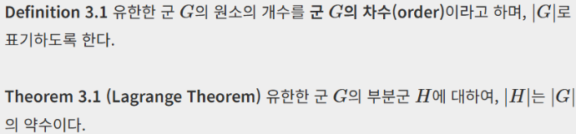
Finding Cyclic Groups
부분군 공격 (Subgroup attack):
라그랑주 정리(Lagrange's Theorem)에 의해 군의 부분군 위수는 전체 위수의 약수여야 하므로, 일반 소수 환경에서는 원소의 개수가 아주 작은 소규모 부분군들이 무수히 많이 존재하게 된다.

Slide 39
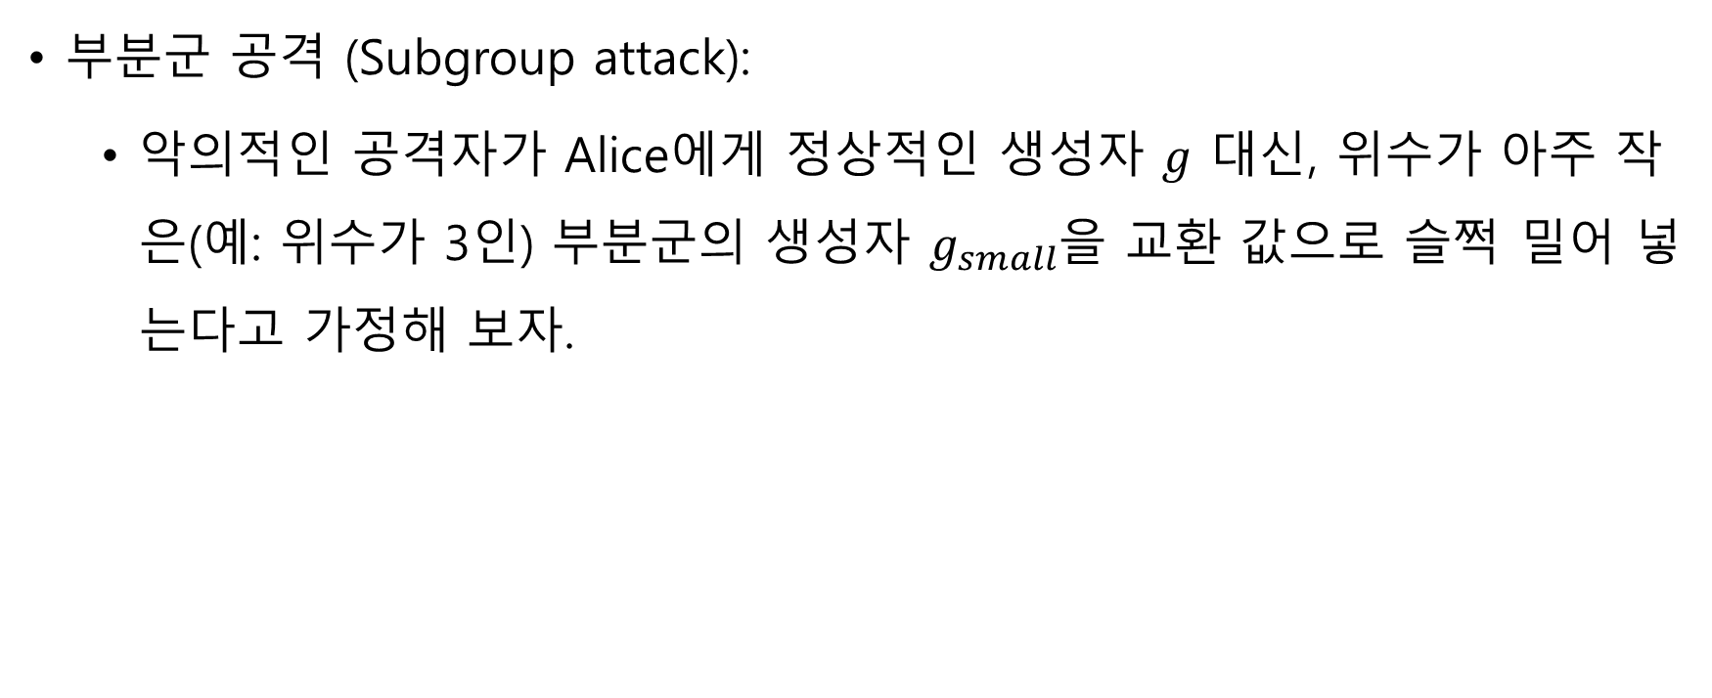
Finding Cyclic Groups
부분군 공격 (Subgroup attack):
악의적인 공격자가 Alice에게 정상적인 생성자 $g$ 대신, 위수가 아주 작은(예: 위수가 3인) 부분군의 생성자 $g_{small}$을 교환 값으로 슬쩍 밀어 넣는다고 가정해 보자.

Slide 40
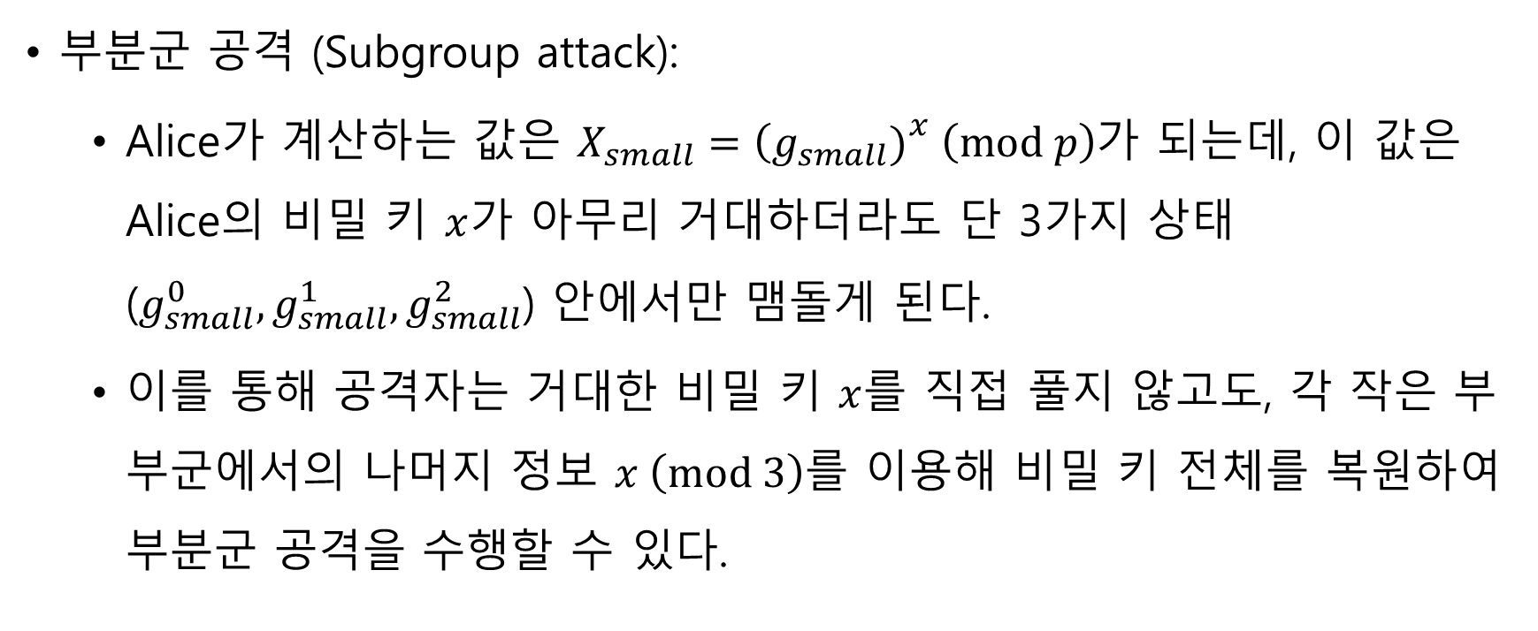
Finding Cyclic Groups
부분군 공격 (Subgroup attack):
Alice가 계산하는 값은 $X_{small}=\left(g_{small}{\left.)\right.}^{x} \left(mod p\right)\right.$가 되는데, 이 값은 Alice의 비밀 키 $x$가 아무리 거대하더라도 단 3가지 상태($g_{small}^{0},g_{small}^{1},g_{small}^{2}$) 안에서만 맴돌게 된다.
이를 통해 공격자는 거대한 비밀 키 $x$를 직접 풀지 않고도, 각 작은 부부군에서의 나머지 정보 $x \left(mod 3\right)$를 이용해 비밀 키 전체를 복원하여 부분군 공격을 수행할 수 있다.

Slide 41
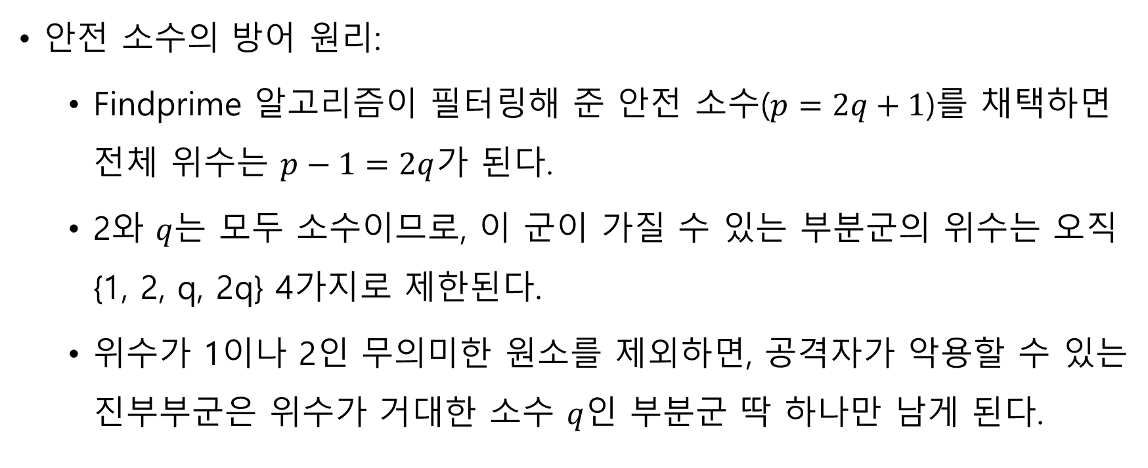
Finding Cyclic Groups
안전 소수의 방어 원리:
Findprime 알고리즘이 필터링해 준 안전 소수($p=2q+1$)를 채택하면 전체 위수는 $p−1=2q$가 된다.
2와 $q$는 모두 소수이므로, 이 군이 가질 수 있는 부분군의 위수는 오직 {1, 2, q, 2q} 4가지로 제한된다.
위수가 1이나 2인 무의미한 원소를 제외하면, 공격자가 악용할 수 있는 진부부군은 위수가 거대한 소수 $q$인 부분군 딱 하나만 남게 된다.

Slide 42
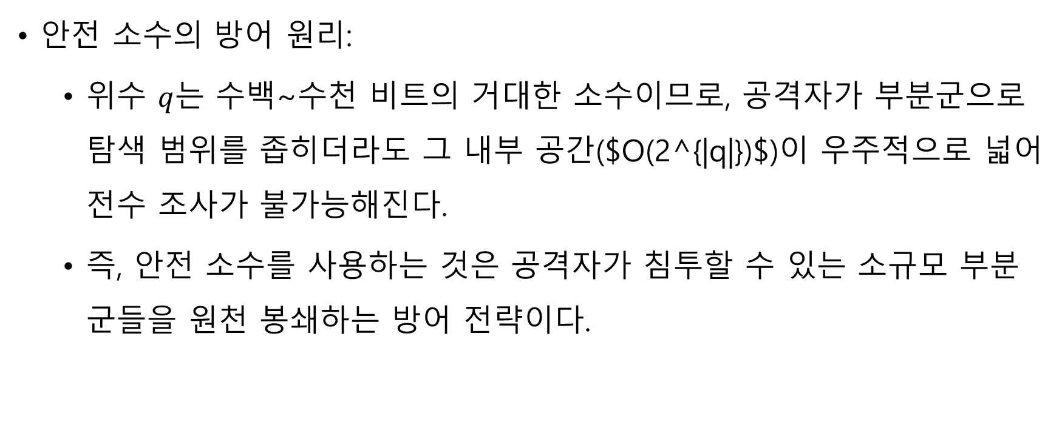
Finding Cyclic Groups
안전 소수의 방어 원리:
위수 $q$는 수백~수천 비트의 거대한 소수이므로, 공격자가 부분군으로 탐색 범위를 좁히더라도 그 내부 공간($O(2^{|q|})$)이 우주적으로 넓어 전수 조사가 불가능해진다.
즉, 안전 소수를 사용하는 것은 공격자가 침투할 수 있는 소규모 부분군들을 원천 봉쇄하는 방어 전략이다.

Slide 43
Finding Cyclic Groups
Primality testing

Slide 44
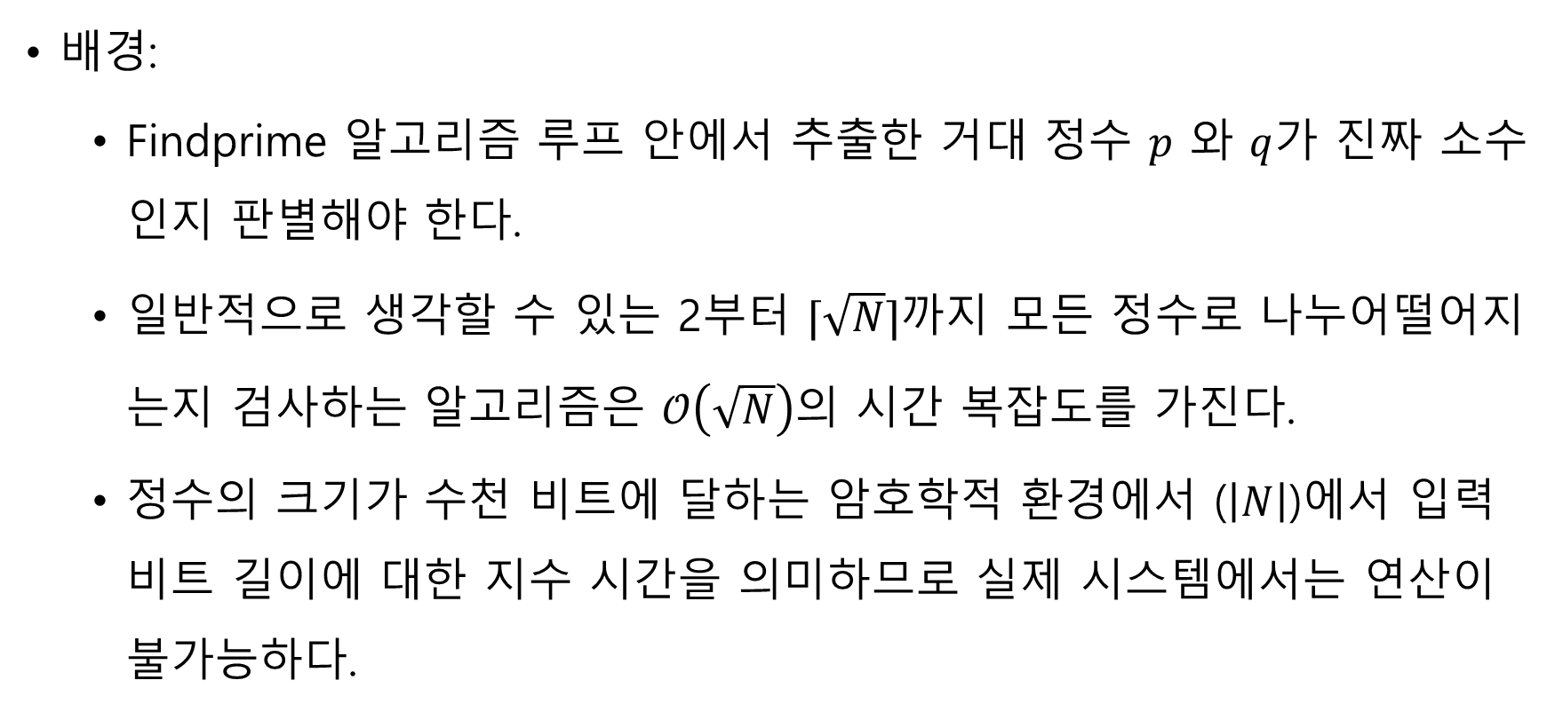
Primality testing
배경:
Findprime 알고리즘 루프 안에서 추출한 거대 정수 $p$ 와 $q$가 진짜 소수인지 판별해야 한다.
일반적으로 생각할 수 있는 2부터 $⌈\sqrt{N}⌉$까지 모든 정수로 나누어떨어지는지 검사하는 알고리즘은 $𝒪\left(\sqrt{N}\right)$의 시간 복잡도를 가진다.
정수의 크기가 수천 비트에 달하는 암호학적 환경에서 ($\left|N\right|$)에서 입력 비트 길이에 대한 지수 시간을 의미하므로 실제 시스템에서는 연산이 불가능하다.

Slide 45
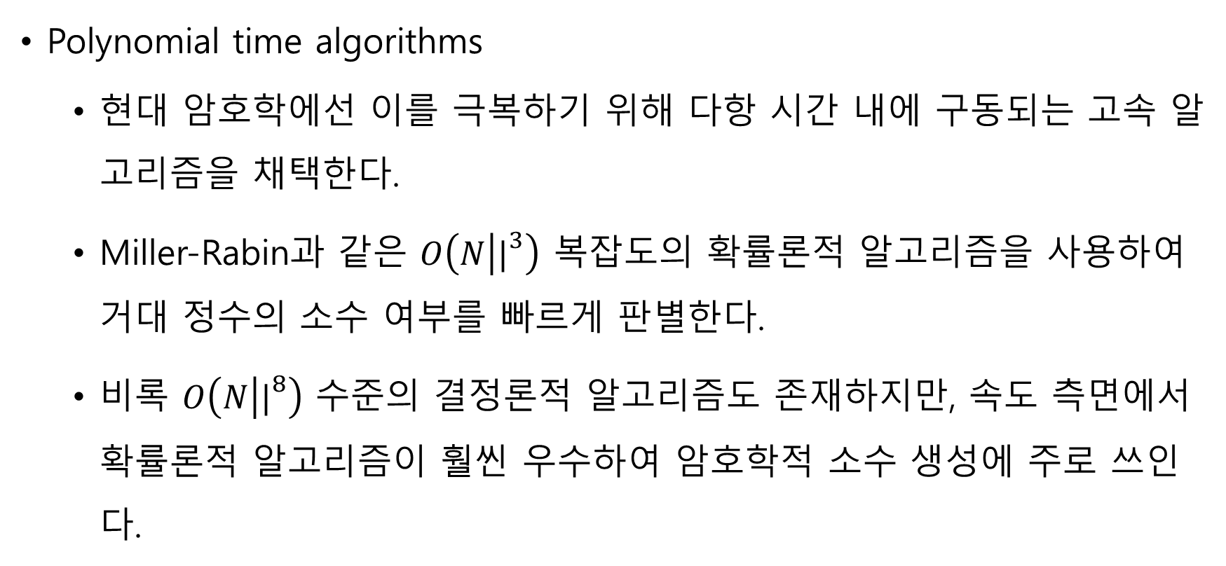
Primality testing
Polynomial time algorithms
현대 암호학에선 이를 극복하기 위해 다항 시간 내에 구동되는 고속 알고리즘을 채택한다.
Miller-Rabin과 같은 $O\left(N | {\left.|\right.}^{3}\right)$ 복잡도의 확률론적 알고리즘을 사용하여 거대 정수의 소수 여부를 빠르게 판별한다.
비록 $O\left(N | {\left.|\right.}^{8}\right)$ 수준의 결정론적 알고리즘도 존재하지만, 속도 측면에서 확률론적 알고리즘이 훨씬 우수하여 암호학적 소수 생성에 주로 쓰인다.

Slide 46
Finding Cyclic Groups
Density of primes

Slide 47
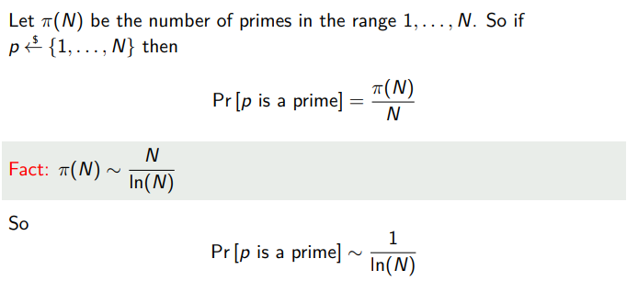
Density of primes

Slide 48

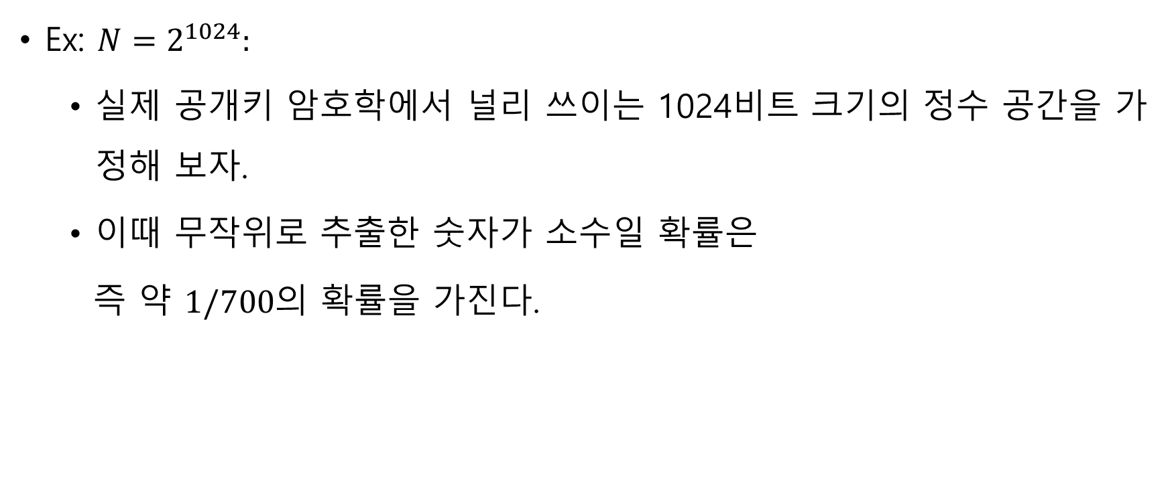
Density of primes
Ex: $N=2^{1024}:$
실제 공개키 암호학에서 널리 쓰이는 1024비트 크기의 정수 공간을 가정해 보자.
이때 무작위로 추출한 숫자가 소수일 확률은
즉 약 $1/700$의 확률을 가진다.

Slide 49
Density of primes
Ex: $N=2^{1024}:$
실제 공개키 암호학에서 널리 쓰이는 1024비트 크기의 정수 공간을 가정해 보자.
이때 무작위로 추출한 숫자가 소수일 확률은
즉 약 $1/700$의 확률을 가진다.
무작위 정수를 추출해 소수를 판별하는 루프는 평균적으로 대략 700번 이내의 반복만으로도 거대한 크기의 소수를 확정적으로 찾아낼 수 있다.

Slide 50

DH key exchange
Diffie-Hellman key exchange 안전하게 성립하기 위해서는, 도청자가 풀 수 없는 거대한 소수 $p$와 올바른 순환군의 생성자 $g$가 파라미터로 주어져야 한다.

Slide 51
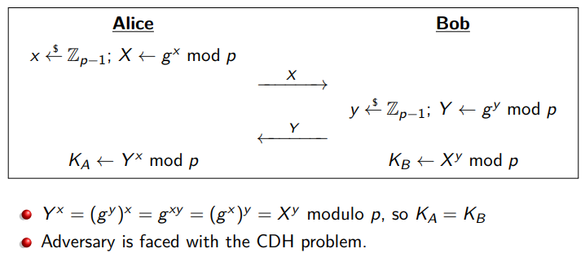

DH key exchange
전제 조건: 안전 소수 $p$와 검증된 생성자 $g$ 공개

Slide 52
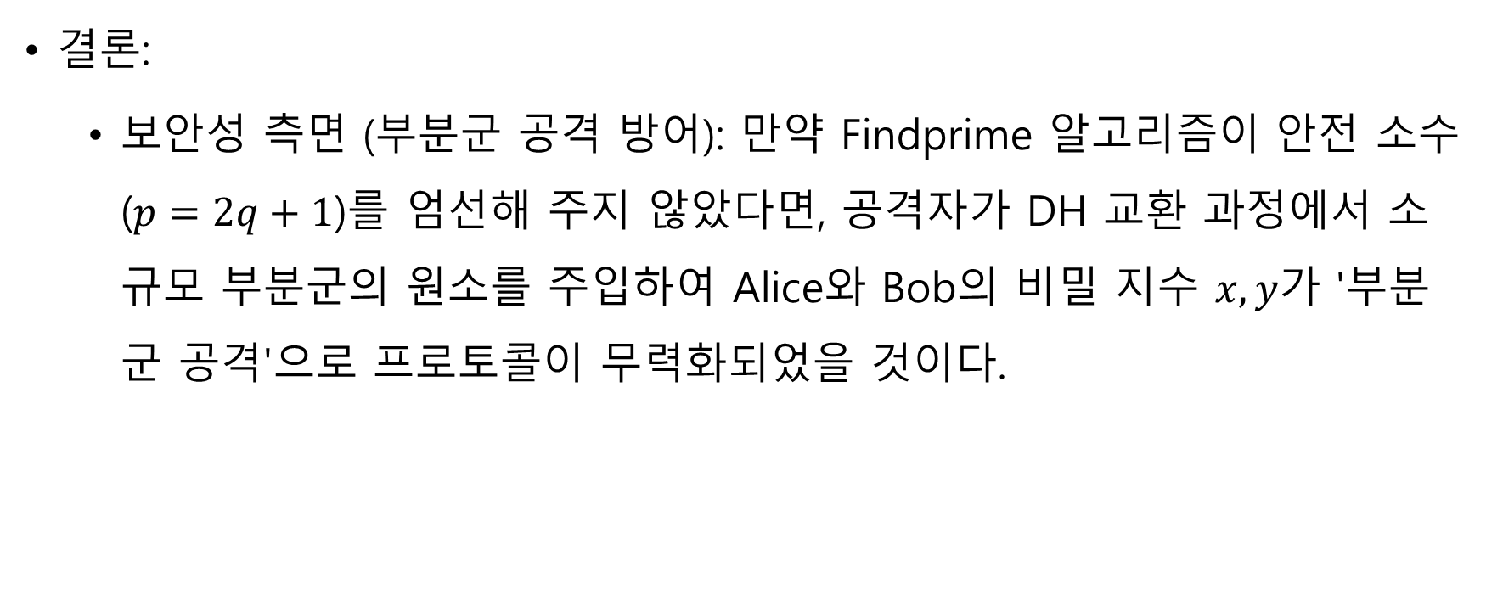
DH key exchange
결론:
보안성 측면 (부분군 공격 방어): 만약 Findprime 알고리즘이 안전 소수($p=2q+1$)를 엄선해 주지 않았다면, 공격자가 DH 교환 과정에서 소규모 부분군의 원소를 주입하여 Alice와 Bob의 비밀 지수 $x,y$가 '부분군 공격'으로 프로토콜이 무력화되었을 것이다.

Slide 53
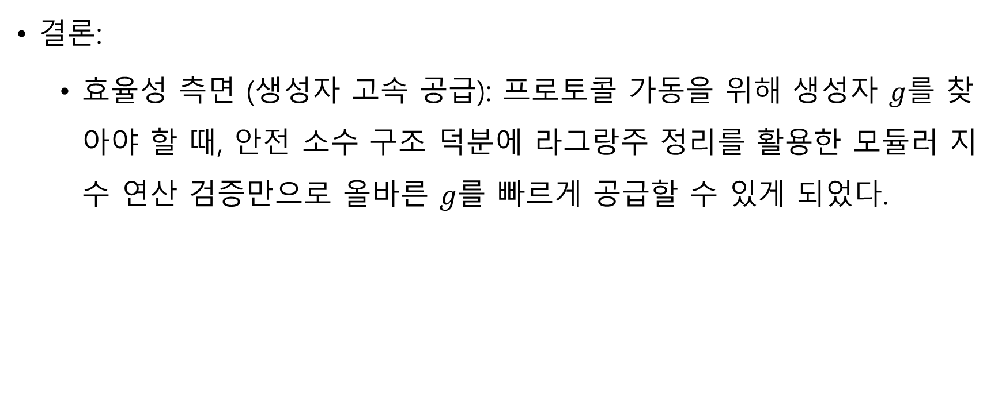
DH key exchange
결론:
효율성 측면 (생성자 고속 공급): 프로토콜 가동을 위해 생성자 $g$를 찾아야 할 때, 안전 소수 구조 덕분에 라그랑주 정리를 활용한 모듈러 지수 연산 검증만으로 올바른 $g$를 빠르게 공급할 수 있게 되었다.

Slide 54
RSA
RSA math

Slide 55
RSA math
배경:
이산 로그 기반 암호는 역산이 어려운 일방향성 함수에만 의존했다.
RSA는 구조를 아는 자(비밀키 소유자)만 통과할 수 있는 비밀 통로인 Trapdoor를 대수학적으로 설계하여 일방향성 치환을 구축한다.

Slide 56
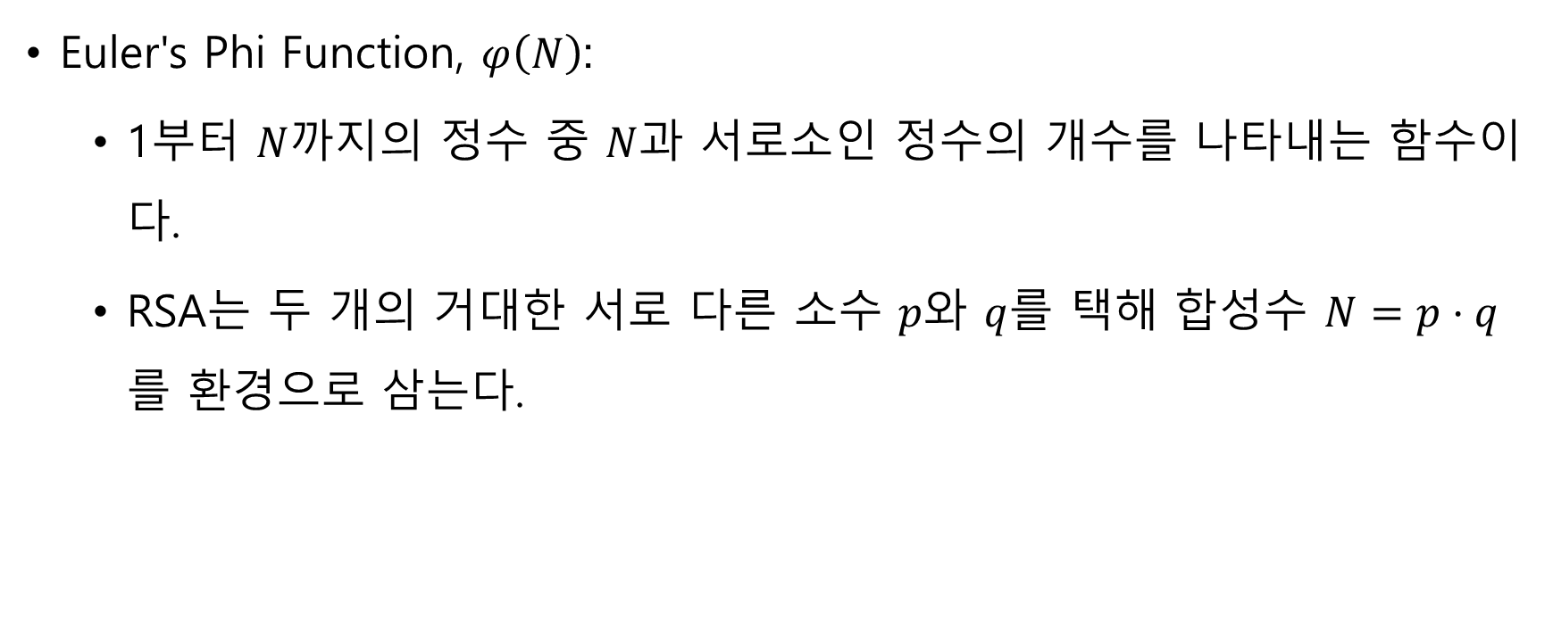
RSA math
Euler's Phi Function, $φ\left(N\right)$:
1부터 $N$까지의 정수 중 $N$과 서로소인 정수의 개수를 나타내는 함수이다.
RSA는 두 개의 거대한 서로 다른 소수 $p$와 $q$를 택해 합성수 $N=p⋅q$를 환경으로 삼는다.

Slide 57

RSA math
Euler's Phi Function, $φ\left(N\right):$
공격자에게 합성수 $N$이 노출되더라도, $N$을 구성하는 원래의 비밀 소수 $p,q$를 모른다면 $φ\left(N\right)$ 값을 계산하는 것은 대수적으로 불가능하다.

Slide 58


RSA math
Modulo inverse:
$φ\left(N\right)\text{과 서로소인 임의의 공개 지수}\text{(}\text{Public} \text{Exponent}\text{) }e\text{를 선택한다}\text{.}$

Slide 59

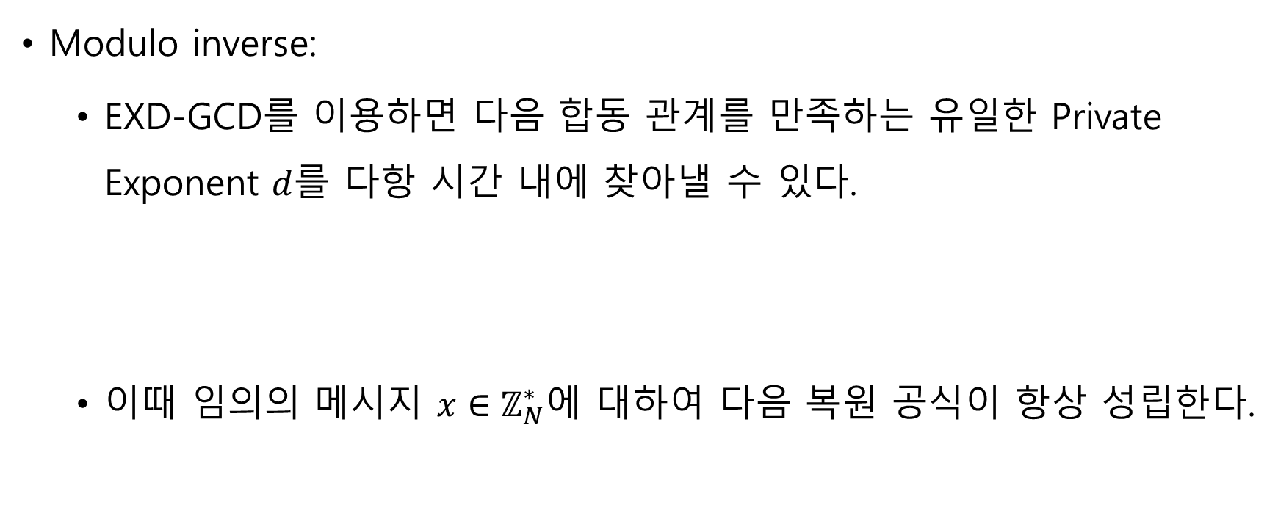
RSA math
Modulo inverse:
EXD-GCD를 이용하면 다음 합동 관계를 만족하는 유일한 Private Exponent $d$를 다항 시간 내에 찾아낼 수 있다.
이때 임의의 메시지 $x∈ℤ_{N}^{∗}$에 대하여 다음 복원 공식이 항상 성립한다.

Slide 60
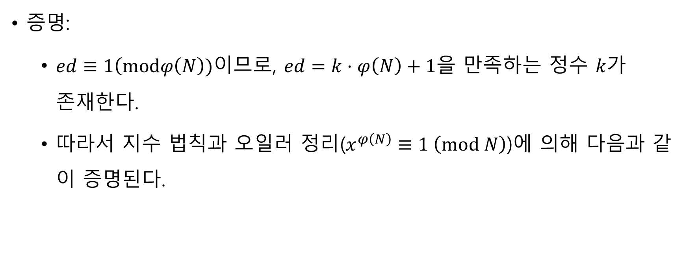
RSA math
증명:
$ed≡1\left(mod\right.φ\left(N\right))이$므로, $ed=k⋅φ\left(N\right)+1\text{을 만족하는 정수 }k\text{가 존재한다}\text{.}$
따라서 지수 법칙과 오일러 정리($x^{φ\left(N\right)}≡1 \left(mod N\right)$)에 의해 다음과 같이 증명된다.

Slide 61
RSA
RSA function and Trapdoor

Slide 62


RSA function and Trapdoor
RSA 함수:
모듈러스 $N$과 암호화 지수 $e∈ℤ_{φ\left(N\right)}^{∗}$ 는 RSA 함수 $f:ℤ_{N}^{∗}→$ $ℤ_{N}^{∗}$ 를 다음과 같이 정의한다.

Slide 63
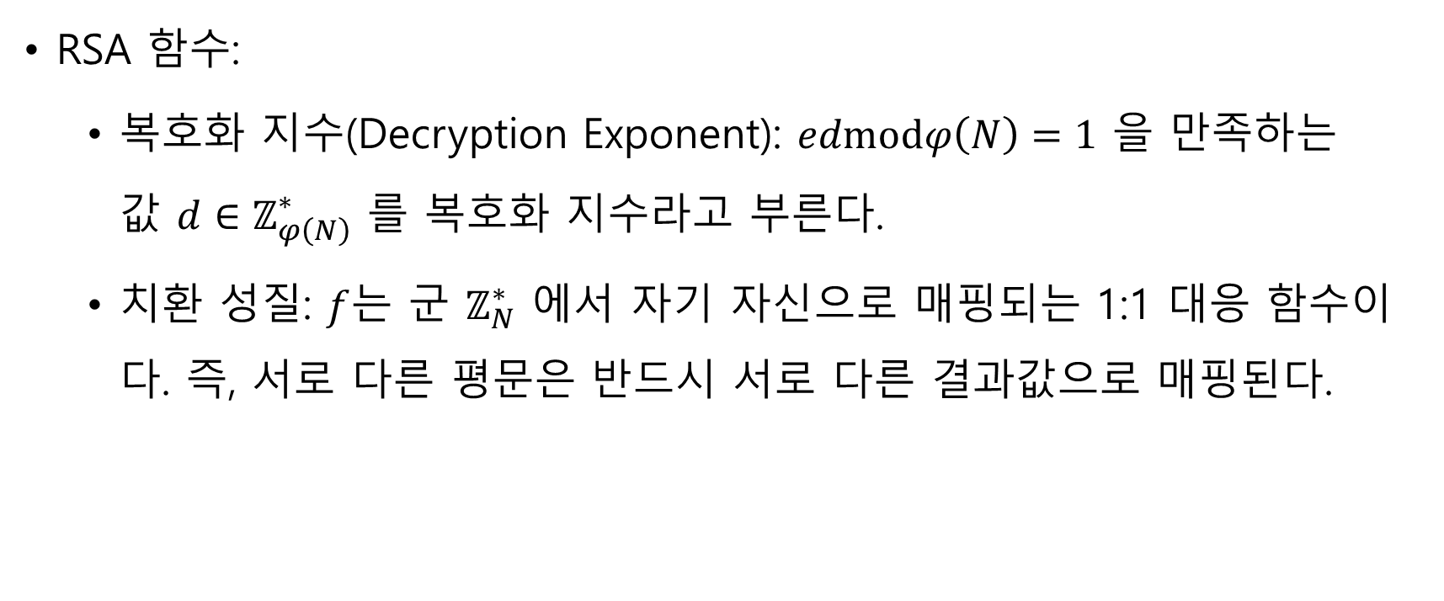
RSA function and Trapdoor
RSA 함수:
복호화 지수(Decryption Exponent): $edmodφ\left(N\right)=1$ 을 만족하는 값 $d∈ℤ_{φ\left(N\right)}^{∗}$ 를 복호화 지수라고 부른다.
치환 성질: $f$는 군 $ℤ_{N}^{∗}$ 에서 자기 자신으로 매핑되는 1:1 대응 함수이다. 즉, 서로 다른 평문은 반드시 서로 다른 결과값으로 매핑된다.

Slide 64

RSA function and Trapdoor
Trapdoor One-wayness:
순방향 연산: ($N$, $e$)가 주어지면, 고속 거듭제곱 알고리즘을 통해 누구나 다항 시간 내에 $f\left(x\right)=x^{e}modN$ 을 쉽게 계산할 수 있다.
역방향 연산: 오직 ($N$, $e$)와 결과값 $y=f\left(x\right)$만 알고 있는 공격자가 원래의 입력값 $x$를 역산하는 것은 일방향성에 의해 현실적인 시간 내에 불가능하다.

Slide 65

RSA function and Trapdoor
Trapdoor One-wayness:
하지만 비밀 정보인 복호화 지수 $d$라는 Trapdoor 쥐고 있다면, 다음과 같이 단 한 번의 지수 연산으로 역함수 $f^{−1}\left(y\right)$를 순식간에 계산해 낼 수 있다.

Slide 66

RSA function and Trapdoor
Ex:

Slide 67

RSA function and Trapdoor
Key Generation
$p=3, q=5$
$N=p⋅q=3⋅5=15$
$φ\left(15\right)=\left(3−1\right)\left(5−1\right)=2⋅4=8$
$ℤ_{8}^{∗}$의 원소 중 $gcd\left(e , 8\right)=1$을 만족하는 $e=3$ 채택.
$3⋅d≡1 \left(mod 8\right)를$ 만족하는 원소를 역산하면 $d=3$ 도출.
($∵3⋅3=9≡1 \left(mod 8\right)$)

Slide 68

RSA function and Trapdoor
유한 곱셈군 $ℤ_{15}^{∗}$ 정의: $ℤ_{15}^{∗}=\left\{1,2,4,7,8,11,13,14\right\}$
RSA 치환 매핑 검증
군의 모든 원소 $x$에 대해 암호화($f\left(x\right)=x^{3}mod15$)와 복호화($f^{−1}\left(y\right)=y^{3}mod15$)를 수행하면, 다음과 같이 1:1 대칭 치환 구조가 성립한다.

Slide 69


RSA function and Trapdoor
RSA 치환 매핑 검증
군의 모든 원소 $x$에 대해 암호화($f\left(x\right)=x^{3}mod15$)와 복호화($f^{−1}\left(y\right)=y^{3}mod15$)를 수행하면, 다음과 같이 1:1 대칭 치환 구조가 성립한다.

Slide 70

RSA function and Trapdoor
결론:
평문 $x=2$는 순방향 함수에 의해 $f\left(2\right)=8$로 치환되고, 복호화 지수 $d=3$을 이용해 $f^{−1}\left(8\right)=2$로 깔끔하게 복원된다.
평문 $x=7$은 순방향 함수에 의해 $f\left(7\right)=13$으로 치환되고, 복호화 지수 $d=3$을 이용해 $f^{−1}\left(13\right)=7$로 복원된다.
비밀 지수 $d$를 모르는 공격자에게는 임의의 원소들이 무작위로 섞인 순열 테이블처럼 보이지만, 이를 알고 있는 수신자는 $y^{d}modN$ 연산만으로 원래의 평문으로 귀환할 수 있음을 보여준다.

